Slide 1


Objectifs pédagogiques
Modularisation et scénarisation
Formation
« Concevoir une ressource
pédagogique multimédia »

Slide 2

Méthode ADDIE
(projet e-learning)
Projet
Ressource
e-learning
ANALYSER : analyser les besoins et attentes des apprenants au sein de votre organisation,
DESIGN : définir les objectifs pédagogiques et concevoir les séquences d’apprentissage,
DEVELOPPEMENT : développer et produire les modules e-learning,
IMPLEMENTATION : mettre en place et diffuser les parcours au sein de votre organisation,
EVALUATION : évaluer si la formation a répondu aux besoins et si elle a été efficace

Slide 3

Scénarisation pédagogique
Définir les objectifs d’apprentissage
Structurer ses contenus en séquences
Choisir des activités d’enseignement-apprentissage et leurs modalités d’évaluation
Choisir les outils en ligne et la forme de médiatisation de vos contenus

Slide 4
1 - définir les objectifs ?
Source CC : https://www.fun-mooc.fr/c4x/ENSCachan/20005/asset/s2_ressourcesutiles_taxonomiedeBloom.pdf

Slide 5
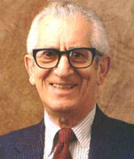
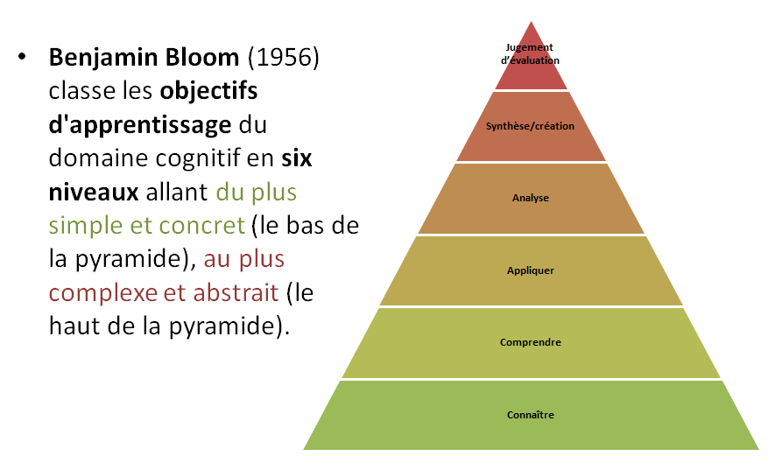
Taxonomie de Bloom

Slide 6

Niveau 1 : CONNAÎTRE
Exercices autocorrectifs QCM, Vrai ou Faux
Verbes
lister, nommer, mémoriser, répéter, distinguer, identifier, définir, réciter, citer, faire correspondre, décrire, formuler, étiqueter, écrire, énumérer, souligner, reproduire.
Exemples d'objectifs :
  Citer les composantes d'un produit.
  Réciter un poème.
  Faire une liste de mots-clés
  Légender des schémas
  Enumérer des caractéristiques
CC-By Icon Island

Slide 7

Niveau 2 : COMPRENDRE
Restitution de l'information en la reformulant ou en donnant un exemple. (questions, exercices de mise en relation)
Verbes :
Interpréter, donner un exemple, classer, expliquer, paraphraser, traduire, illustrer, observer, rapporter, discuter, démontrer.
Exemples d'objectifs :
  Écrire un résumé.
  Présenter les étapes d'une démarche.
  Illustrer une explication à l'aide d'un diaporama.
  Décrire un processus, donner des exemples

Slide 8

Niveau 3 : APPLIQUER
Mise en pratique d’une règle, d’une méthode
Verbes :
Utiliser, exécuter, construire, développer, résoudre, manipuler, adapter, réaliser, faire.
Exemples d'objectifs :
  Démonter un radiateur.
  Réaliser une maquette
  Dessiner une carte
  Utiliser un programme informatique.

Slide 9

Niveau 4 : ANALYSE
activités proposées à l'apprenant sont des activités ouvertes qui demandent à être corrigées par un formateur
Verbes :
Organiser, comparer, rechercher, structurer, intégrer, discerner, catégoriser, tirer une conclusion, examiner, arranger, argumenter.
Exemples d'objectifs :
  Préparer un questionnaire
  Rédiger un argument de vente.
  Réaliser une carte conceptuelle.
  Intervenir dans une discussion professionnelle.
  Présenter un rapport
CC-by Alexander Gruzdev, RU

Slide 10

Niveau 5 : SYNTHESE/CREATION
conception d'outils et de nouvelles théories
Verbes :
Planifier, composer, préparer, compiler, inventer, réorganiser,
proposer, générer, imaginer, produire, assembler
Exemples d'objectifs :
  Concevoir le plan d'un bâtiment.
  Planifier une campagne de communication.
  Créer un programme informatique
CC-By Vytautas Alech, GB

Slide 11

Niveau 6 : EVALUATION
faire des hypothèses, estimer les qualités d'un produit à partir de critère
Verbes :
Faire des hypothèses, tester, critiquer, juger, contrôler, justifier une décision, sélectionner, défendre, prédire, ratifier, choisir, recommander, persuader, débattre.
Exemples d'objectifs :
  Préparer une liste de critères.
  Prévoir les conséquences d'une démarche.
  Conduire un débat
CC- By DesignBite, IN

Slide 12
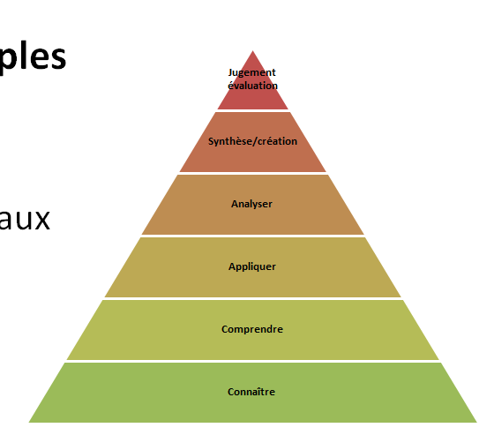
À vous !
Rédigez des objectifs
pour chaque niveau
de la taxonomie
de Bloom
Prendre exemple
sur un cours

Slide 13
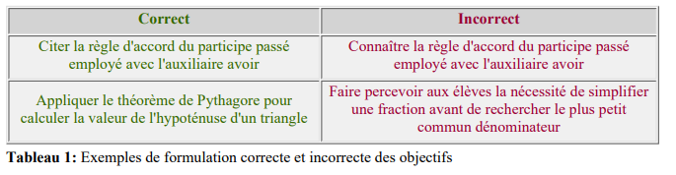
Formulation des objectifs
Exemple
http://tecfa.unige.ch/guides/tie/html/act-pedago/pedago_etudes_cas/uv3/UV3b.pdf

Slide 14
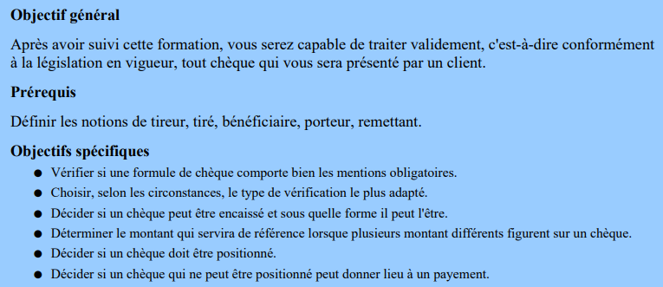
Exemples
http://tecfa.unige.ch/guides/tie/html/act-pedago/pedago_etudes_cas/uv3/UV3b.pdf

Slide 15
2- Structurer ses contenus en séquences

Slide 16
Pourquoi modulariser ?
Découpage disciplinaire
Découpage modulaire
Découpage de la formation suivant les matières
Progression interne aux matières
Même rythme et même parcours pour les apprenants
Découpage suivant une approche compétences et interdisciplinarité
Savoirs, savoir faire, savoir être
Projection professionnelle
Donner un sens aux apprentissages
Individualiser

Slide 17
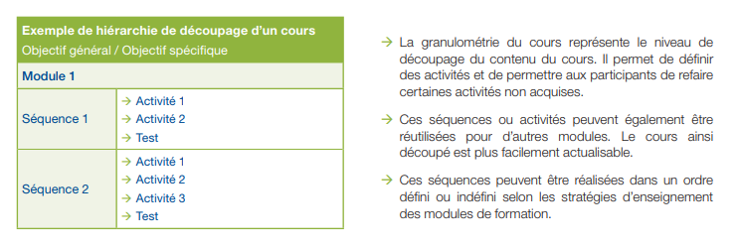
Les éléments du parcours
module
séquence
activité
https://www.has-sante.fr/portail/upload/docs/application/pdf/2015-09/guide_e-learning_rapport_complet.pdf

Slide 18
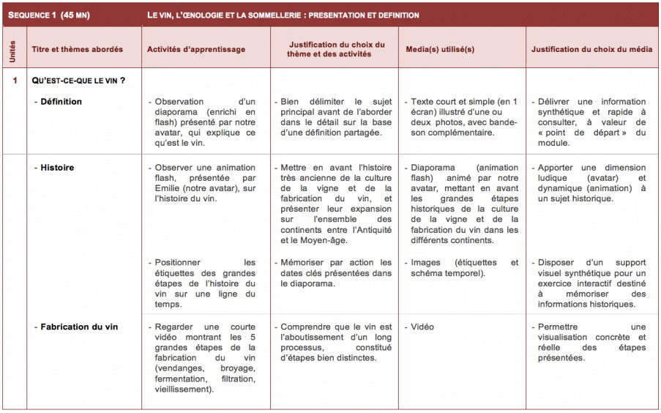
Présentation du découpage d’une séquence

Slide 19
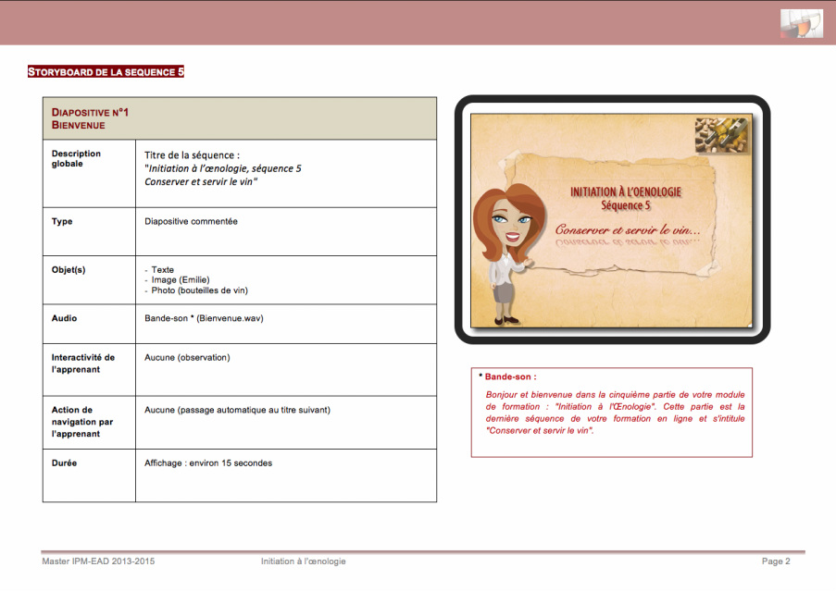
Autre exemple
https://initiation-oenologie.weebly.com/storyboard.html

Slide 20
En savoir plus
Guide FAO ( créer du contenu interactif)
http://www.fao.org/docrep/015/i2516f/i2516f02.pdf
Exemple de trame à télécharger
http://www.elearning-box.fr/produit/trame-storyboard-scenarimage-elearning/
Site support de cours « ingénierie multimédia » https://initiation-oenologie.weebly.com/

Slide 21
À vous !
Créer une séquence e-learning comprenant
  3 pages écrans
  1 exercice interactif
Présentation
Titre
Nom
Objectif général
Pré-requis
Objectifs spécifiques
Contenu explicatif avec illustration multimédia
Quiz ou exercice interactif

